Slide 1

REGULACIÓN PARA LA INCLUSIÓN Y LA INNOVACIÓN FINANCIERA
7° Congreso de Acceso a Servicios Financieros y Medios de Pago
DAVID SALAMANCA ROJAS
29 DE ABRIL DE 2016

Slide 2
Contenido
Política de inclusión financiera
Reflexiones sobre regulación e innovación financiera
Consideraciones finales

Slide 3
Contenido
Política de inclusión financiera
Reflexiones sobre regulación e innovación financiera
Consideraciones finales

Slide 4
Contexto
El Gobierno ha impulsado de forma decidida una política de inclusión financiera, con medidas regulatorias tendientes a ampliar la cobertura geográfica y el acceso y uso de productos financieros de calidad y asequibles.
Dimensiones de la inclusión financiera¹
INCLUSIÓN FINANCIERA
ACCESO
Capacidades para acceder a los productos y servicios
USO
Actualización efectiva de los productos y servicios
CALIDAD
Características de los productos y servicios
SOLUCIONES DIGITALES
1/ (2014) Inclusión financiera en Colombia: Estudio desde la demanda. Banca de Oportunidades y SuperFinanciera

Slide 5
Avance: acceso
Importantes avances en cobertura geografica y acceso: 100% de los municipios en el país con presencia y 76,3% de la población adulta con un producto financiero.
En mayo del 2015 el 100% de los municipios lograron presencia financiera.
Buena parte del éxito en cobertura se debe a corresponsales bancarios (243 municipios sólo tienen acceso a través de corresponsales).
Esquema de incentivos operado por Banca de Oportunidades para viabilizar operación en los 187 municipios más alejados.
Creacíon de productos simplificados con un tope al saldo y monto de transacciones.
Decisión del Gobierno de canalizar subsidios a través de cuentas (3 millones de beneficiarios).
La meta del PND 2010-2014 se superó en 2013 con 69% de adultos bancarizados.

Slide 6
Avance: servicios transaccionales
Ley 1735 de 2014 creó nueva licencia simplificada (Sociedades Especializadas en Depósitos y Pagos Electrónicos – SEDPES)
Sólo captan recursos, no prestan ni invierten.
Capital Mínimo: Menor capital para menores riesgos. USD$3 millones, frente a más de USD$35 millones de una licencia bancaria tradicional.
Seguridad. Inscripción y garantía de FOGAFIN y vigilancia de la SFC.
Especializadas en servicios transaccionales, con un alto componente tecnológico (redes propias y de terceros).
Ventajas: Crea historial de pagos, más competencia en servicios financieros, reducción de efectivo y disminución de costos.
Decreto 1491 de 2015 reglamentó :
Deposito Electrónico: Tipos de depósito y trámite de apertura según los saldos y flujos a manejar.
Uso de corresponsales: Con las mismas reglas que existen para los corresponsales de establecimientos de crédito. Mismo tratamiento tributario.
Regulación Prudencial:
Razón de apalancamiento: Patrimonio técnico debe ser mínimo el 2% del saldo promedio de los depósitos de los últimos 30 días .
Recursos captados: Depósitos a la vista en establecimientos de crédito o el BR con cumplimiento diario.

Slide 7
Avance: financiación pymes
Ampliar el acceso de las pymes al crédito mediante medidas regulatorias que mejoran su perfil de riesgo y facilitan desarrollo de instrumentos acordes con su dinámica empresarial.
Garantías Mobiliarias (GM): creación de un marco regulatorio permite usar activos (maquinaria y equipo) para respaldar créditos.
C.E. 032 SFC: incluyó GM como idóneas.
Feb/14 Sep/15 Mar/16
D. 400 crea Registro de GM
D. 1835 proceso de ejecución expedito.
D. 466 incluye GM como admisibles.
D. 2242 reglamenta FE con fines de masificación tributaria.
Factoring: reglamentación de la factura electrónica (FE) permitirá dinamizar el uso de este instrumento financiero.
Jun/15 Nov/15
PND crea Registro de FE administrado por MinCit, facilita registro y consulta de facturas consideradas título valor.
Pendiente reglamentar registro y circulación de FE

Slide 8
Avance: productos
El Gobierno promueve una oferta ajustada a las necesidades de la población, siguiendo altos estándares de control de riesgo. Crédito de bajo monto es un ejemplo de esto.
  Crédito de bajo monto (Decreto 2654 de 2014)
  Dirigido a personas naturales.
  Monto máximo de 2 SMLMV y plazo máximo 36 meses.
  No se requieren garantías reales, personales o mobiliarias.
  Proceso de originación a partir de información alternativa y seguimiento flexible.
  No podrá ser ofrecido por medio de tarjetas de crédito.
  Control al sobre endeudamiento.
  Interés bancario corriente 34,77%: reconoce costos operativos adicionales.
  Reglas homogénas (Decreto 1702 de 2015)
  Reglas homogéneas entre el ofrecimiento del crédito de bajo monto entre las entidades vigiladas por la SFC y las que no.
  Condiciones análogas en:
    Reporte de información
    Control sobreendeudamiento

Slide 9
Avance: sector rural
Medidas recientes del Gobierno han promovido la eliminación de barreras para acceder al crédito en el sector rural.
Ley 1731 de 2014 y Decreto 1449 de 2015. Creó y reglamentó el Fondo de Microfinanzas Rurales para financiar, apoyar y desarrollar las microfinanzas rurales en el país.
Decreto 47 de 2016. Amplía límites de operaciones de redescuento de Finagro con cooperativas vigiladas por la SES, a nivel individual y sectorial, para apoyar la línea de microcrédito rural de Finagro.
Autorización a residentes para el uso de derivados climaticos con agentes del exterior (Circular DODM-144 de 2016 del Banco República).

Slide 10
Avance: esquema institucional
Siguiendo prácticas internacionales, se crearon instancias de coordinación de iniciativas de educación e inclusión financiera y un espacio formal de interlocución con el sector privado.
Comisión Intersectorial para la inclusión financiera (Decreto 2338/15)
Lineamientos para el desarrollo de actividades públicas y privadas, tendientes a ampliar la inclusión financiera.
Avances en la Estrategia Nacional de Inclusión Financiera:
  Documento de diagnóstico y retos.
  Fortalecimiento esquema institucional.
  Creación Comité Consultivo (8 representantes del sector privado)
Comisión Intersectorial de Educación Económica y Financiera (Decreto 457/14)
Instancia de apoyo para una inclusión financiera sostenible.
Avances de la Estrategia para la Educación Financiera:
  Definición de objetivos y grupos poblacionales de la Estrategia.
  Apoyo técnico del Banco Mundial en la definición de indicadores y metas.
  Creación Subcomisión Consultiva (13 representantes del sector privado).

Slide 11

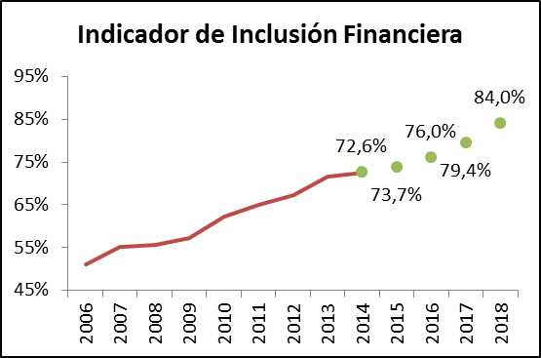

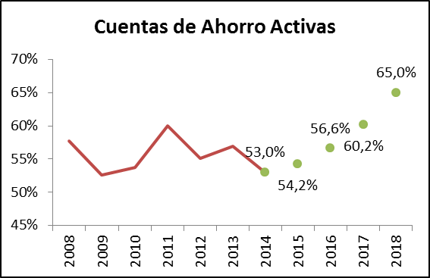
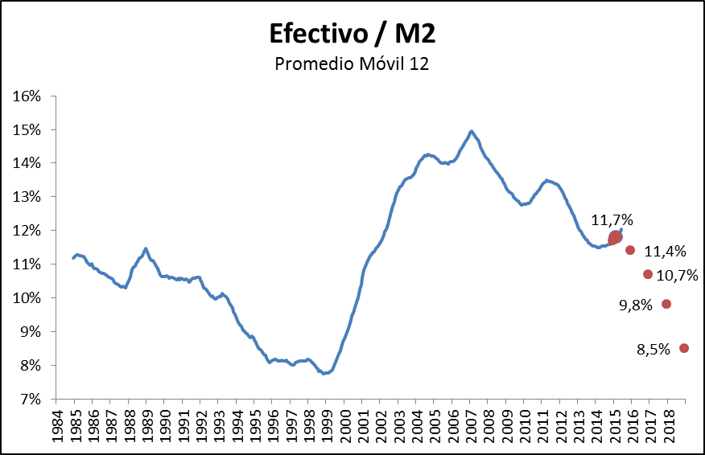

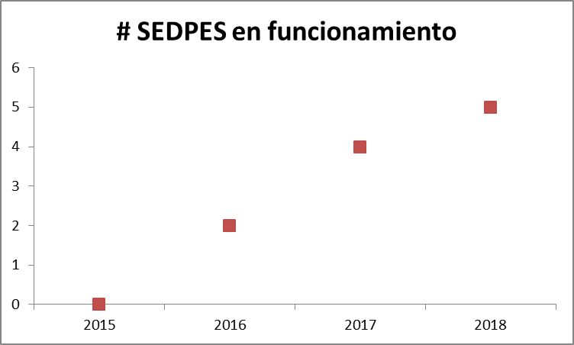
Metas de inclusión financiera
Progreso en cobertura y acceso permite identificar nuevos retos: uso de productos y medios de pagos electrónicos e inclusión en el sector rural.

Slide 12
Uso de servicios financieros
En conjunto con el WEF, en marzo de 2016 realizamos un taller público-privado el cual dejó reflexiones valiosas para la ruta hacia la digitalización e inclusión financiera:
Colombia cuenta con los cimientos requeridos para la inclusión. Importante avanzar en el uso de productos mediante propuestas de valor.
Desafíos | 1 | Visión colectiva pública-privada para acelerar la inclusión | Beneficios tangibles para todos. Distribución razonable de costos.
 | 2 | Digitalización como un paso hacia acceso y uso de productos | Generar ecosistemas que permitan el uso. Aprovechar información de transacciones. para transitar a productos sofisticados.
 | 3 | Incrementar aceptación de medios de pago electrónicos en comercios | Confianza mediante cash-in/cash-out. Oferta de incentivos ie. manejo inventarios, contabilidad. Modelo diferencial para sector rural.
 | 4 | Consideraciones tributarias | Simplificar esquema tributario. Gradualidad de la formalización.
 | 5 | Ambiente regulatorio propicio para la interoperabilidad | Economías de escala. Homogeneidad en reglas del juego.

Slide 13
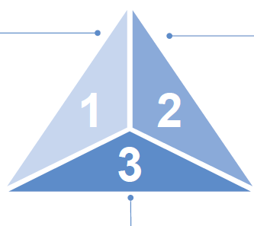
Uso de servicios financieros
A partir de la revisión de barreras se estructuró un plan de trabajo, el cual complementa medidas regulatorias anteriores para alcanzar un ecosistema de pagos integral.
Productos y canales transaccionales simplificados y de bajo costo
CAEs, CATs y DE: apertura simplificada, bajos costos de manejo y exención al GMF.
SEDPES: operación a gran escala y bajo costo.
Promover formalización financiera de pequeños comercios
Consultoría WEF y el BID
Piloto incluye: consumidores, sector financiero, tenderos, distribuidores y red de corresponsales.
Digitalización pagos y recaudos del Gobierno
94% del valor y 76% del volumen de pagos son digitales¹. Espacio de mejora territorial.
Consultoría BID.
1/ Colombia – Country Diagnostic. BTC. 2015.

Slide 14

Inclusión financiera sector rural
Es necesario aunar esfuerzos para el desarrollo de una oferta integral y sostenible de productos y servicios acordes con las características del sector rural.
Fortalecer política de manejo de riesgos rurales (derivados climáticos y seguros inclusivos: colectivos y paramétricos)
Productos y canales específicos (FAG Hipotecario, redescuento Cooperativas, asistencia técnica Banca de Oportunidades para a microfinancieras y microcrédito rural)
Optimizar redescuento de FINAGRO (operaciones en bloque)
Fortalecer esquema de garantías crédito rural (garantías mobiliarias)

Slide 15
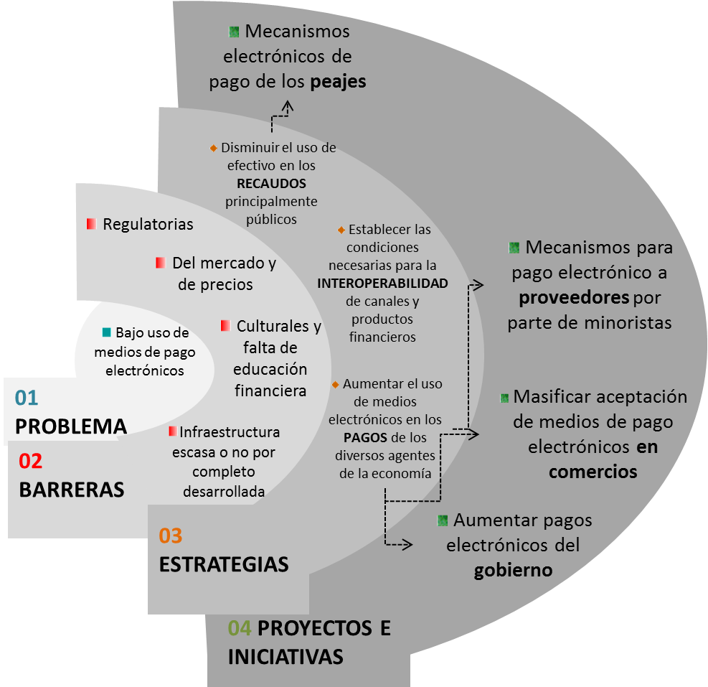
Uso de servicios financieros
El Proyecto F ha brindado un diagnóstico valioso de los costos y determinantes del uso del efectivo y ha sido un insumo clave para el diseño de estrategias de digitalización.
Estrategia de digitalización de pagos del Gobierno.

Slide 16
Contenido
Política de inclusión financiera
Reflexiones sobre regulación e innovación financiera
Consideraciones finales

Slide 17
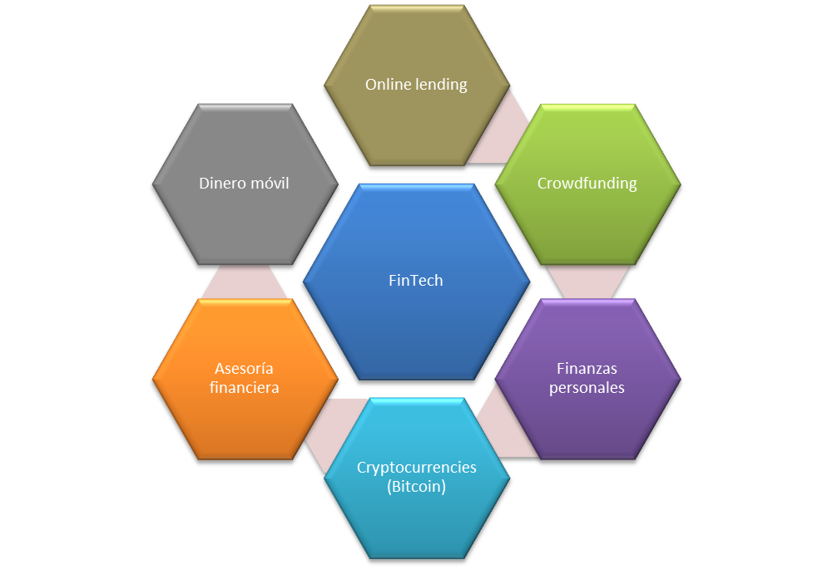
Fintech
Innovación tecnológica para el ofrecimiento de servicios conexos a temas financieros, generalmente a partir de emprendimientos.
Mayor conectividad entre agentes
Mas información
Mas acceso distintos actores
Abarata procesos
Barreras para prestar servicios financieros
Fuente: Akkizidis I., Stagars M. (2016) Marketplace lending, Financial Analysis and the future of credit. Wiley financial series.

Slide 18
Fintech
Industria naciente con gran potencial. Su desarrollo genera desafíos para lograr un ambiente regulatorio propicio para la innovación en un entorno de estabilidad, integridad y transparencia.
Oportunidades
Tecnología
Ajustar diseño de productos a las necesidades particulares (microsegmentación a partir de Big Data).
Dinamizar la inclusión financiera.
Riesgos
Crecimiento acelerado y atomización de modelos de negocio.
Puede potenciar riesgos financieros tradicionales.
Asimetrías regulatorias.
Desintermediación de actividades financieras.
Velocidad de avance genera retos para adaptar la regulación.
Eficiencia y agilidad en procesos
Reducción costos operativos
Fuente: FSB (2016) Fintech: Describing the landscape and a framework for analysis.

Slide 19
Crowdfunding
Crowdfunding puede ayudar a cerrar brechas de acceso, especialmente en poblaciones sin experiencia crediticia.
Beneficios del crowdfunding
Riesgos típicos del crowdfunding
Riesgo | Consideraciones/Ejemplos
Riesgo de contraparte | Ausencia de asesoría y debilidad en due diligencie (Prosper, USA 2008 USD$174m deudores subprime¹) Quiebra start-ups (50% en los primeros 5 años).
Riesgo operativo | Ciberataque o quiebras (Quackle, USA 2011).
Riesgo de liquidez | Ausencia del secundario o mecanismos de salida.
Conductual | Conflictos de interés de la plataforma (promoción, inversión propia)
Protección inversionista | Desconocimiento financiero puede generar decisiones erradas
Facilitar acceso a financiación a pequeñas y medianas empresas
Menor costo del capital y mayor agilidad en la consecución de recursos
Mayor competencia e innovación
Fuente: IOSCO (2014). 1/ SEC (2008) Cease-and-desist order. https://www.sec.gov/litigation/admin/2008/33-8984.pdf

Slide 20
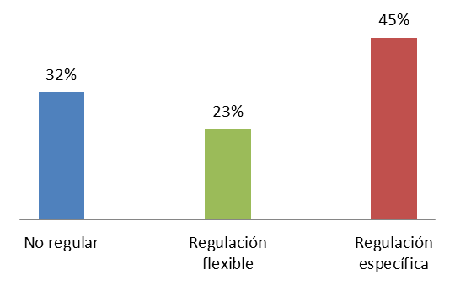



Regulación del crowdfunding
Tendencia global hacia la regulación del crowdfunding, bajo la cual se reconoce el carácter financiero de la actividad y las plataformas son definidas como intermediarios. En la región existen iniciativas para reglamentar el equity crowdfunding.
Tendencias regulatorias del crowdfunding
Iniciativas en la región
País | Comentarios
Brazil | Ofertas de mipymes exceptuadas del registro y autorización automática (Instr. 400/2003 CVM)
Chile | FOMIN (2015) recomienda regular plataformas, crear un nuevo tipo de valor y exceptuarlo de la oferta publica.
México | FOMIN (2014) evalúa alternativas regulatorias. Convenio BID: promueve crowdfunding mediante desembolso de USD$2.75 millones a pymes a través de plataformas.
Corea Australia
Italia
Japón
Francia
España
Canadá
Alemania
EE.UU
UK
Hungría
Pakistán
India
Rumania
México
Turquía
Moroco
Brasil
Alemania
Hong Kong
Singapur
Holanda
Fuente: IOSCO (2015)

Slide 21
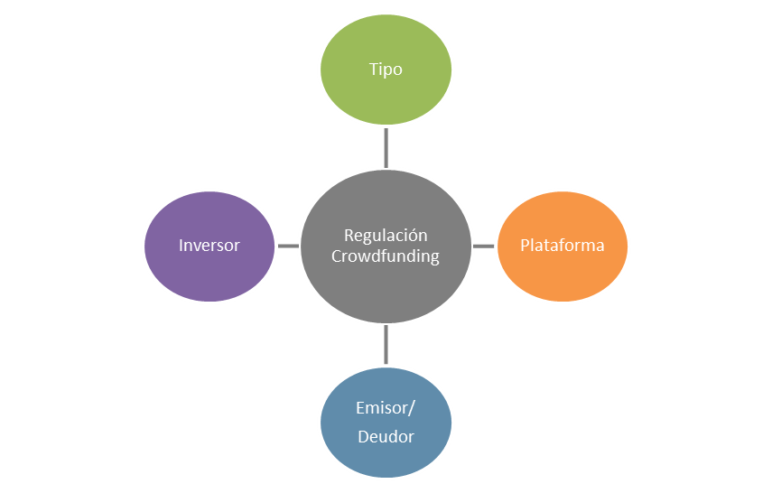
Regulación del crowdfunding
Países con regulación específica como Estados Unidos y España han adoptado deberes para plataformas y emisores y estándares de protección para inversionistas.
Dimensiones de la regulación de crowdfunding
Préstamos (P2P, P2B)
Valores
Limites
Diversificación
Deberes (conocimiento de riesgos)
Educación Financiera
Tipo (intermediario, nueva licencia, etc.)
Requerimientos constitución
Deberes (segregación, reporte información a centrales)
Prohibiciones (asesoría)
Tipo (mipymes)
Limites a monto
Documentación
Fuente: IOSCO (2015)

Slide 22
Reflexiones caso colombiano
Las disposiciones sobre captación masiva y habitual y del mercado de valores aplican para la operación de crowdfunding. Actividades por debajo de los límites regulatorios no se contemplan en la regulación financiera ni son supervisadas.
Crowdfunding de préstamos
Vocación masiva podría implicar captación (D 1981/88):
Obligaciones con más 20 personas o 50 en número
Más de 20 contratos de mandato bajo modalidad de libre administración de dineros de mandantes.
Siempre que:
  Valor del dinero recibido supere el 50% del patrimonio líquido de la persona, o
  Captación como resultado de ofertas públicas o privadas a personas innominadas.
Crowdfunding de valores
Comparte características de valor (Art. 2 Ley 964/05): naturaleza negociable y parte de una emisión con objeto o efecto captación de recursos.
Implica oferta publica de valores (D. 2555/10): dirigida a personas no determinadas o a más de 100 personas determinadas.
Quien realice emisiones y ofertas de valores requieren autorización de la SFC (Art. 3 Ley 964/05).
La URF adelanta un estudio en el que se revisa la experiencia internacional y se plantean reflexiones para el crowdfunding en el marco de la regulación colombiana.

Slide 23
Contenido
Política de inclusión financiera
Reflexiones sobre regulación e innovación financiera
Consideraciones finales

Slide 24
Consideraciones finales
Colombia ha avanzado de forma importante en la inclusión financiera.
Las soluciones digitales tienen un potencial gigantesco para aumentar acceso, uso y calidad de productos financieros.
Cada emprendimiento de fintech y crowdfunding tiene características particulares y diferentes modelo de negocio. Se requiere una interacción más fluida entre regulador y el mercado.
Hacia adelante debemos avanzar en el uso de los productos financieros, la digitalizacion de al economía y la inclusión financiera rural. En este esfuerzo resulta fundamental el uso de la tecnología y el desarrollo de nuevos modelos de negocio.

